Slide 1
TRƯỜNG TIỂU HỌC LÊ THỊ HỒNG GẤM
MÔN TIẾNG VIỆT LỚP 3A3
TUẦN 4
Bài 8 . TẠM BIỆT MÙA HÈ (Tiết 1+2).
Giáo viên trình bày : Nguyễn Thị Thọ

Slide 2
Thứ tư, ngày 02 tháng 10 năm 2024
Tiếng Việt
Bài 8: Tạm biệt mùa hè

Slide 3
Tiết 1 + 2

Slide 4
Đọc

Slide 5
Khởi động

Slide 6
Nói với bạn cảm nghĩ của em khi mùa hè kết thúc.
Trao đổi theo nhóm đôi
M: Mùa hè kết thúc, tớ cảm thấy hơi buồn vì tớ không được ở quê cùng ông bà nữa. Nhưng tớ cũng cảm thấy vui vì được đi học, được gặp lại thầy cô và các bạn.

Slide 7
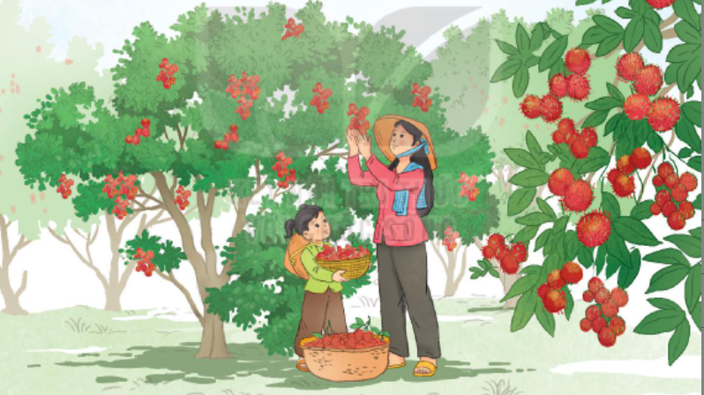
Tạm biệt mùa hè
Bức tranh vẽ gì?

Slide 8
Đọc văn bản

Slide 9
Tạm biệt mùa hè
Đêm nay, Diệu nằm mãi mà không ngủ được vì háo hức chờ sớm mai đến lớp. Sau kì nghỉ hè, bạn bè gặp nhau sẽ có bao nhiêu chuyện vui để kể. Các bạn chắc chắn sẽ kể về những chuyến du lịch kì thú của mình: ra biển, lên núi, đến thăm những thành phố lớn,… Còn Diệu, Diệu sẽ kể với các bạn những gì nhỉ?
Mùa hè của Diệu đơn giản lắm. Chiều nào Diệu cũng theo mẹ đi các vườn thu hái quả, Hết chôm chôm lại đến bơ, sầu riêng,… Được đến nhiều mảnh vườn với vô vàn trái cây khác nhau thật là thích!
Mùa hè của Diệu là những lần đến nhà bà cụ Khởi ở cuối làng. Bà bị mù nhưng vẫn có thể làm hết mọi việc trong nhà. Bà đi không cần gậy dò đường. Diệu thường tỉ tê trò chuyện với bà. Bà là cả một kho chuyện thú vị.
Mùa hè của Diệu là những buổi ra chợ cùng mẹ. Khu chợ quê nghèo ấy thật giản dị mà gần gũi, thân quen. Diệu yêu những người cô, người bác tảo tần bán từng giỏ cua, mớ tép; yêu cả những người bà sáng nào cũng dắt cháu đi mua một ít kẹo bột, vài chiếc bánh mì,…
Tạm biệt mùa hè, mai Diệu sẽ bước vào năm học mới…
(Theo Vũ Thị Huyền Trang)

Slide 10
Luyện đọc từ khó
diệu
háo hức
sầu riêng

Slide 11
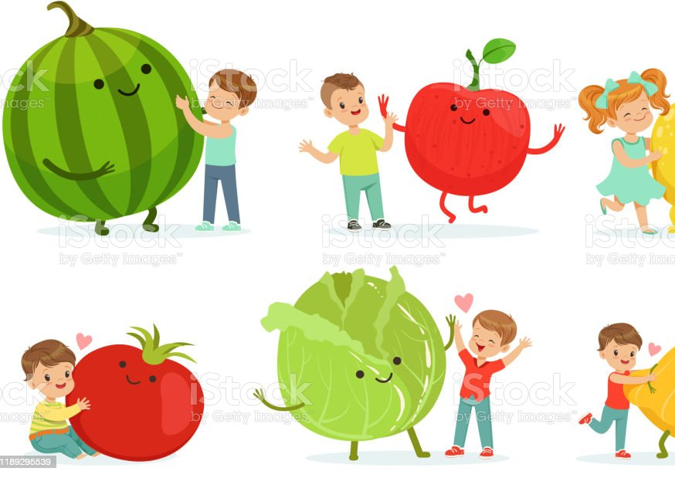
Luyện đọc câu dài
Diệu yêu những người cô,/ người bác/ tảo tần bán từng giỏ cua,/ mớ tép; yêu cả những người bà/ sáng nào cũng dắt cháu đi mua/ một ít kẹo buột,/ vài cái bánh mì.

Slide 12
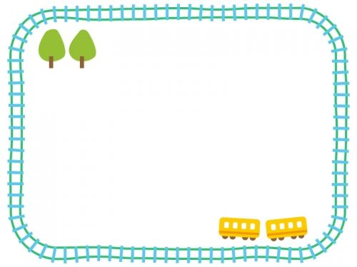
Chia đoạn
Đoạn 1: Từ đầu đến những gì nhỉ?
Đoạn 2: Tiếp theo đến thật là thích!
Đoạn 3: Tiếp theo đến kho chuyện thú vị.
Đoạn 4: Tiếp theo đến vài chiếc bánh mì.
Đoạn 5: Phần còn lại

Slide 13
Luyện đọc đoạn nối tiếp
1
Đêm nay, Diệu nằm mãi mà không ngủ được vì háo hức chờ sớm mai đến lớp. Sau kì nghỉ hè, bạn bè gặp nhau sẽ có bao nhiêu chuyện vui để kể. Các bạn chắc chắn sẽ kể về những chuyến du lịch kì thú của mình: ra biển, lên núi, đến thăm những thành phố lớn,… Còn Diệu, Diệu sẽ kể với các bạn những gì nhỉ?
2
Mùa hè của Diệu đơn giản lắm. Chiều nào Diệu cũng theo mẹ đi các vườn thu hái quả, Hết chôm chôm lại đến bơ, sầu riêng,… Được đến nhiều mảnh vườn với vô vàn trái cây khác nhau thật là thích!

Slide 14
Luyện đọc đoạn nối tiếp
3
Mùa hè của Diệu là những lần đến nhà bà cụ Khởi ở cuối làng. Bà bị mù nhưng vẫn có thể làm hết mọi việc trong nhà. Bà đi không cần gậy dò đường. Diệu thường tỉ tê trò chuyện với bà. Bà là cả một kho chuyện thú vị.
Mùa hè của Diệu là những buổi ra chợ cùng mẹ. Khu chợ quê nghèo ấy thật giản dị mà gần gũi, thân quen. Diệu yêu những người cô, người bác tảo tần bán từng giỏ cua, mớ tép; yêu cả những người bà sáng nào cũng dắt cháu đi mua một ít kẹo bột, vài chiếc bánh mì,…
4
5
Tạm biệt mùa hè, mai Diệu sẽ bước vào năm học mới…

Slide 15
Luyện đọc theo nhóm
Tạm biệt mùa hè
Đêm nay, Diệu nằm mãi mà không ngủ được vì háo hức chờ sớm mai đến lớp. Sau kì nghỉ hè, bạn bè gặp nhau sẽ có bao nhiêu chuyện vui để kể. Các bạn chắc chắn sẽ kể về những chuyến du lịch kì thú của mình: ra biển, lên núi, đến thăm những thành phố lớn,… Còn Diệu, Diệu sẽ kể với các bạn những gì nhỉ?
Mùa hè của Diệu đơn giản lắm. Chiều nào Diệu cũng theo mẹ đi các vườn thu hái quả, Hết chôm chôm lại đến bơ, sầu riêng,… Được đến nhiều mảnh vườn với vô vàn trái cây khác nhau thật là thích!
Mùa hè của Diệu là những lần đến nhà bà cụ Khởi ở cuối làng. Bà bị mù nhưng vẫn có thể làm hết mọi việc trong nhà. Bà đi không cần gậy dò đường. Diệu thường tỉ tê trò chuyện với bà. Bà là cả một kho chuyện thú vị.
Mùa hè của Diệu là những buổi ra chợ cùng mẹ. Khu chợ quê nghèo ấy thật giản dị mà gần gũi, thân quen. Diệu yêu những người cô, người bác tảo tần bán từng giỏ cua, mớ tép; yêu cả những người bà sáng nào cũng dắt cháu đi mua một ít kẹo bột, vài chiếc bánh mì,…
Tạm biệt mùa hè, mai Diệu sẽ bước vào năm học mới…
(Theo Vũ Thị Huyền Trang)

Slide 16
Đọc toàn bài
Tạm biệt mùa hè
Đêm nay, Diệu nằm mãi mà không ngủ được vì háo hức chờ sớm mai đến lớp. Sau kì nghỉ hè, bạn bè gặp nhau sẽ có bao nhiêu chuyện vui để kể. Các bạn chắc chắn sẽ kể về những chuyến du lịch kì thú của mình: ra biển, lên núi, đến thăm những thành phố lớn,… Còn Diệu, Diệu sẽ kể với các bạn những gì nhỉ?
Mùa hè của Diệu đơn giản lắm. Chiều nào Diệu cũng theo mẹ đi các vườn thu hái quả, Hết chôm chôm lại đến bơ, sầu riêng,… Được đến nhiều mảnh vườn với vô vàn trái cây khác nhau thật là thích!
Mùa hè của Diệu là những lần đến nhà bà cụ Khởi ở cuối làng. Bà bị mù nhưng vẫn có thể làm hết mọi việc trong nhà. Bà đi không cần gậy dò đường. Diệu thường tỉ tê trò chuyện với bà. Bà là cả một kho chuyện thú vị.
Mùa hè của Diệu là những buổi ra chợ cùng mẹ. Khu chợ quê nghèo ấy thật giản dị mà gần gũi, thân quen. Diệu yêu những người cô, người bác tảo tần bán từng giỏ cua, mớ tép; yêu cả những người bà sáng nào cũng dắt cháu đi mua một ít kẹo bột, vài chiếc bánh mì,…
Tạm biệt mùa hè, mai Diệu sẽ bước vào năm học mới…
(Theo Vũ Thị Huyền Trang)

Slide 17
Giải nghĩa từ
Kì thú: đặc biệt thú vị
Tỉ tê: nói nhỏ với giọng thân mật như tâm tình
Tảo tần: đảm đang, chịu khó

Slide 18
Trả lời câu hỏi

Slide 19
Câu 1: Vì sao đêm trước ngày khai giảng, Diệu nằm mãi không ngủ được?
Đêm trước ngày khai giảng, Diệu nằm mãi không ngủ được vì háo hức chờ ngày mai đến lớp để nghe những câu chuyện vui của các bạn
Gợi ý: Em hãy đọc đoạn văn thứ nhất để trả lời câu hỏi.

Slide 20
Câu 2: Mùa hè, Diệu đã làm những gì?
Đi du lịch
Đi thu hái quả
Đi ngắm núi non
Hoạt động nhóm
Đến chơi nhà bà cụ Khởi
Cùng mẹ ra chợ

Slide 21
Câu 3: Nói về những trải nghiệm của Diệu trong mùa hè.
a. Khi ở nhà bà cụ Khởi
b. Khi ở góc chợ quê nghèo
Khi ở nhà bà cụ Khởi: Diệu thường tỉ tê trò chuyện với bà
Khi ở góc chợ quê nghèo: Diệu được thấy những người cô, người bác tảo tần bán từng giỏ cua, mớ tép; những người bà sáng nào cũng dắt cháu đi mua một ít kẹo bột, vài chiếc bánh mì,…

Slide 22
Câu 4: Em thích nhất trải nghiệm nào của Diệu trong mùa hè vừa qua? Vì sao?
Em thích nhất trải nghiệm đi thu hái quả của Diệu vì em rất thích được giúp đỡ mẹ thu hoạch các loại trái cây.
Em thích trải nghiệm đến chơi nhà bà cụ Khởi vì em thích được nghe người lớn kể những câu chuyện cổ tích hấp dẫn.
Em thích trải nghiệm ra chợ cùng mẹ vì ở đó em được gặp rất nhiều người khác nhau, mỗi người lại có một điểm tốt.

Slide 23
Luyện đọc lại

Slide 24
Tạm biệt mùa hè
Đêm nay, Diệu nằm mãi mà không ngủ được vì háo hức chờ sớm mai đến lớp. Sau kì nghỉ hè, bạn bè gặp nhau sẽ có bao nhiêu chuyện vui để kể. Các bạn chắc chắn sẽ kể về những chuyến du lịch kì thú của mình: ra biển, lên núi, đến thăm những thành phố lớn,… Còn Diệu, Diệu sẽ kể với các bạn những gì nhỉ?
Mùa hè của Diệu đơn giản lắm. Chiều nào Diệu cũng theo mẹ đi các vườn thu hái quả, Hết chôm chôm lại đến bơ, sầu riêng,… Được đến nhiều mảnh vườn với vô vàn trái cây khác nhau thật là thích!
Mùa hè của Diệu là những lần đến nhà bà cụ Khởi ở cuối làng. Bà bị mù nhưng vẫn có thể làm hết mọi việc trong nhà. Bà đi không cần gậy dò đường. Diệu thường tỉ tê trò chuyện với bà. Bà là cả một kho chuyện thú vị.
Mùa hè của Diệu là những buổi ra chợ cùng mẹ. Khu chợ quê nghèo ấy thật giản dị mà gần gũi, thân quen. Diệu yêu những người cô, người bác tảo tần bán từng giỏ cua, mớ tép; yêu cả những người bà sáng nào cũng dắt cháu đi mua một ít kẹo bột, vài chiếc bánh mì,…
Tạm biệt mùa hè, mai Diệu sẽ bước vào năm học mới…
(Theo Vũ Thị Huyền Trang)

Slide 25
Đọc mở rộng

Slide 26
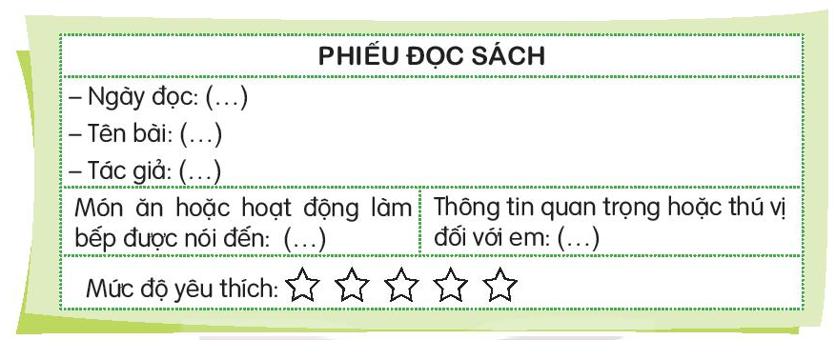
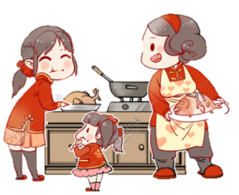
1. Đọc sách dạy nấu ăn hoặc những bài đọc về công việc làm bếp. Viết phiếu đọc sách theo mẫu.

Slide 27
1. Đọc sách dạy nấu ăn hoặc những bài đọc về công việc làm bếp. Viết phiếu đọc sách theo mẫu.
PHIẾU ĐỌC SÁCH
Ngày đọc: Tên bài: Tên tác giả:
Món ăn hoặc hoạt động làm bếp được nói đến: | Thông tin quan trọng hoặc thú vị đối với em:
Mức độ yêu thích:
30/9/2024
Siêu đầu bếp tương lai
Nguyễn Ngoan (dịch)
Bánh ngọt
Làm bánh ngọt thật thú vị

Slide 28
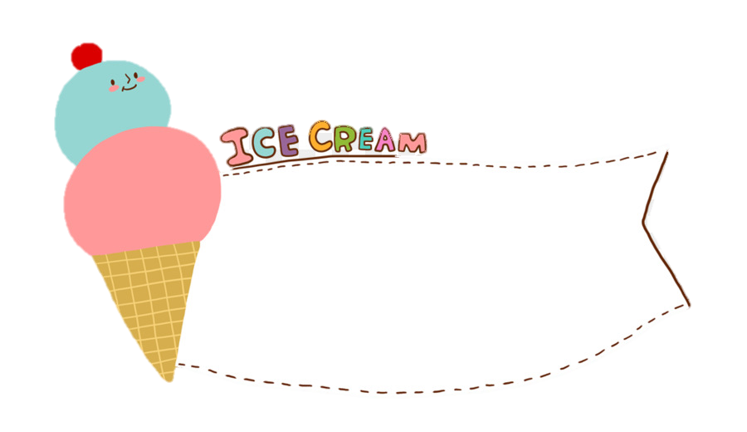
2. Chia sẻ những điều em đọc được.
Nhờ cuốn sách
“Siêu đầu bếp tương lai”
mà em biết cách làm bánh ngọt.

Slide 29
Hẹn gặp lại các em!

